Slide 1
문화이벤트 특강
시민축제에 대하여
20001566 애니메이션 김철환

Slide 2
습득
축제
영향
조화
문화

Slide 3
- 시민축제의 정의
시민축제
시민들이 자발적으로 행사를 주관하여 행사에 필요한
기획, 편성, 운영 등 모든 내용을 지역주민이 주도하는 행사
축제기간에 작품 발표내용을 지역주민들이 자발적이고
자율적으로 참여하여 스스로 작품창작 및 교육훈련과
연습을 통해 발표
공공이벤트
박람회처럼 국가단위로 행사를 기획하여 추진하여 국내
외적으로 홍보의 성격이 강한 이벤트를 의미
기업이벤트
특정한 목적을 가지고 추진되는 행사

Slide 4
- 한국시민축제
시민축제의 부재 – 관중심
경제적이익을 목적으로 하는
공연, 예술, 산업축제만 있다. = 지역이벤트
축제가 목적이 되어버린 축제 = 행사용축제
흥타령의 허와 실(참가비지원,상금제,외국인)
한국과 일본이 다르지만 틀린거 같다!!!
정책과 접근방식의 조정필요

Slide 5
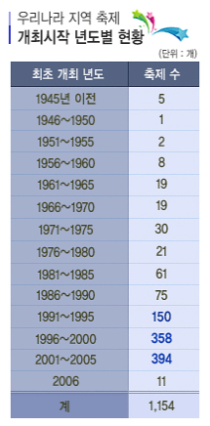
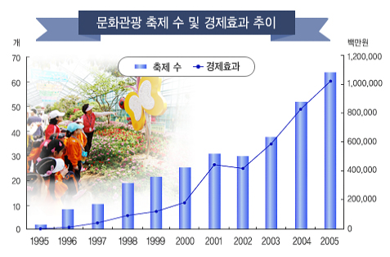
- 한국축제정책
1995년은 내국인 출국자수가 외국인 입국자수를 추월해 관광수지가 적자로 접어든 해로, 정부는 이때부터 국내관광을 활성화하기 위해 다양한 관광정책을 펼치기 시작했다. 그 일환책의 하나가 ‘문화관광축제’ 지정 사업이다. 문광부가 지원하는 축제에는 축제당 5000만원~2억5000만원의 예산(관광진흥개발기금)과 한국관광공사 해외지사망을 통한 축제 해외홍보마케팅 등의 혜택이 주어진다.

Slide 6
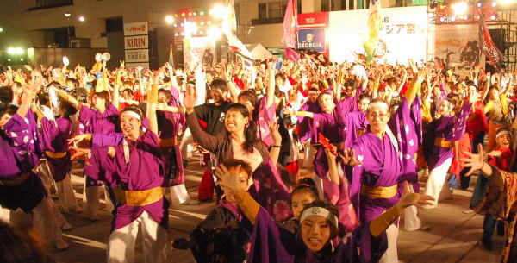
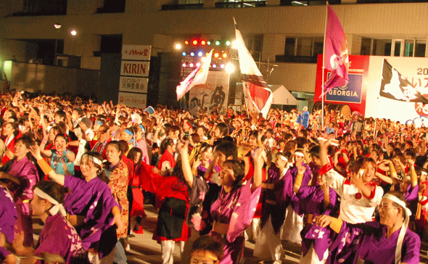
- 일본시민축제 사진자료

Slide 7
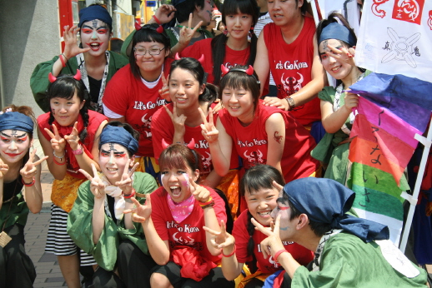
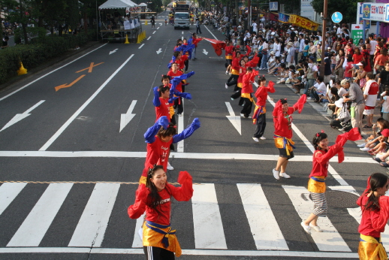
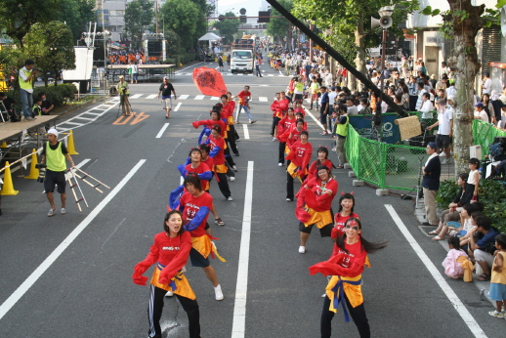
- 일본시민축제 사진자료

Slide 8
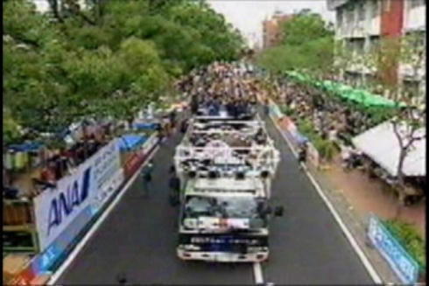
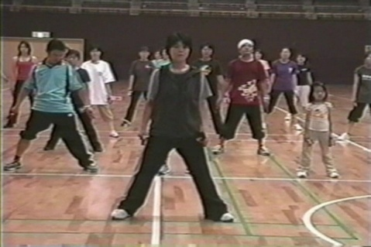
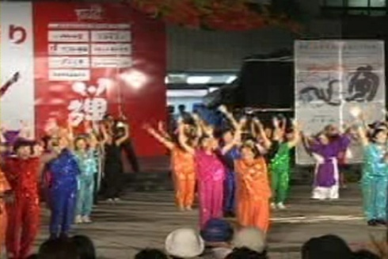
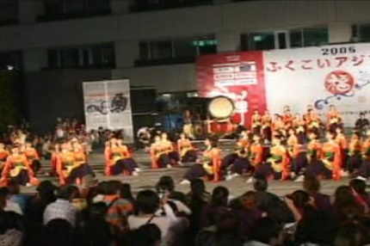
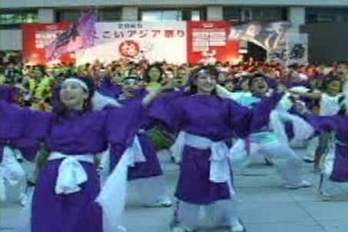
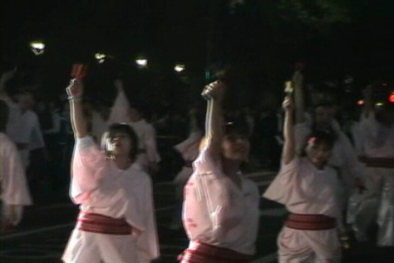
- 일본시민축제 영상자료
삿포로축제
연습장면
다양한 연령층
대동춤 모두가
함께하는 축제
2007
한일한마당축제
흥타령축제
축제의 수준

Slide 9
- 요사코이 삿포로 축제
축제개요
92년 훗카이도의 학생에 의해 삿포로에서 요사고이 방식의
축제 개최
훗카이도의 상징인 향토민요 소란이란 곡을 다루었음
대학생이 중심이 되어 학생조직이 기획 및 운영하고
시민에 참가호소
중앙공연장 및 시내각지에 공연장을 설치하여
독자적으로 운영
축제의 기본이념
시민의 주체성 확립과 참가에 의한 체험축제를 실현

Slide 10
- 요사코이 삿포로 축제
축제의 기본원칙
자주적인 관리와 자기책임
축제의 의의와 본질
시민들이 춤을 창작하여 성공적인 공연을 목표로 공연에
직접 참가하여 스스로 공동성의 체험을 느끼는 것
참가인원의 증가
92년 10개 팀에서 2001년 400개 팀으로 증가
1개팀 100~150명
단위지역간의 상호교류를 통해 각 단체가 서로 원정해서
축제참가
자원봉사자로서 출연하는 등 활동을 벌여 참가인원팀 확대

Slide 11
- 요사코이 삿포로 축제
공연참가자의 회원제로 발전
팀이 축제 때만 조직되는 것이 아니라
연간회비제로 일상적 활동
회원도 몇 년에 걸쳐 고정되어 있어 친밀한 인간관계 형성
타 지역에서 요사코이 축제 시도
사회교육적인 측면에서 주목한 시민단체와 행정이
제휴하여 시민교육이라는 관점에서 적극적으로 도입
의도적으로 도입되었으나 지역주민의 주체적인
참가에 의한 시민운동의 형태로 발전
요사코이 방식의 축제는 일본 전국 70~80곳에 파급

Slide 12
- 요사코이 삿포로 축제
삿포로 요사코이 축제의 경제적 접근
매년 200만명의 관람객
경제적 파급효과 206억엔(2,060억원)
축제참가의 의미
지역주민들이 자발적인 참여를 통해서 조직생활을
체험하게 되고 새로운 사회교육의 기회로 발전

Slide 13
- 시민축제의 성공요소1 : 축제의 주관과 주체
한국
일본
관
관
UP-DOWN
DOWN-UP
시민
시민
주관 = 주체 = 기획 = 운영 = 관리 = 책임 = 재정

Slide 14
- 축제의 성공요소1 : 축제의 주관과 주체
관:기획, 운영
시민:기획, 운영
시민:참여
관:행정적지원
파급효과가 다르다. 일상화.

Slide 15
- 시민축제의 성공요소2 : 재정의 독립 – 규모확장영향
재정의 5개 원칙
춤을 추는 공연자들이 참가비로 1,000엔(만원씩) 납부
단체참가는 단체참가비 납부
관람객의 자리 입장료 납부
보도기관 (NHK, 지역방송국 등)의 방송중계료 납부
기념상품 제작판매에 따른 매점운영권 납부
재정의 95%까지 담당
행정기관의 보조금 지원은 1%(장기적으로 행정지원 중단)
지속가능한 축제로서 기반형성

Slide 16
- 지역축제의 활성화 방안 2가지 - 시민축제화
관중심에서 민간+전문 상설조직 주도
관은 최소한의 행정지원만 담당
[정책]시민축제기획공모를 통한 상설조직지원
상설조직을 통한 지속적인 교육과 참여기회 제공
[정책]축제재정지원축소를 통한 축제자체의 비용절감
방안과 다양한 경영기법 도입 독려
주제, 컨셉, 콘텐츠의 특성화
기획력과 전문성 확보
지속적 목표시장을 겨냥한 효율적 홍보전략 구사

Slide 17
질문해 주세요.
2007년 축제비용 2157억원(출처:문화관광부)
문화관광부 등록 축제 716개
도별최다축제개최지역 : 강원도 118개
제88회 전국체육대회 498억원
부산국제영화제 74억(국130억, 시280억, 자체330억)

Slide 18
감사합니다.
20001566 애니메이션 김철환

